Slide 1
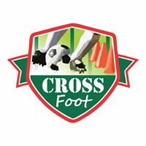
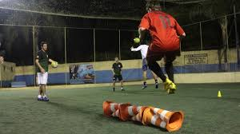
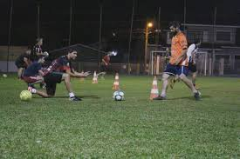
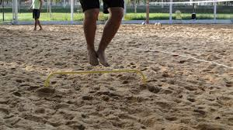
PERIODIZAÇÃO NO TREINAMENTO DO CROSS FOOT
André L. B. Campos¹
Erick D. O. de Almeida e Rayane Gebeluca ²
Kleberson M. Siqueira³
INTRODUÇÃO
O Crossfoot é um tipo de treinamento de atletas profissionais de futebol adaptado para os atletas do dia a dia.
É um treinamento de alta intensidade para aquisição de resistência física e massa muscular, agregado fundamentos como passe, finalização e cabeceio.
FINALIDADE DA MODALIDADE
Proporcionar resultados obtidos através da prática seguindo o mesociclo do treinamento desportivo elaborado para as práticas.
OBJETIVO GERAL
Respeitar os princípios da individualidade biológica de cada praticante, proporcionando bem estar durante a prática da atividade.
METODOLOGIA
Trata-se de uma pesquisa Exploratória mediante seu objetivo e Bibliográfica conforme os procedimentos técnicos adotados.
* ¹ ² ³ - Acadêmicos do 7º. Período do Curso de Bacharelado em Educação Física – Faculdade Sant’Ana

